Slide 1


IOT Project
Intelligent Home
Lars Uldall Juhl-Jensen

Slide 2
Introduction
Smart morgenrutine; Når man står op, så tændes lamperne automatisk med en behagelig dæmpet belysning, elkedlen begynder at koge vand til kaffe/the, samt radioen tænder med ens yndlings radiokanal
Tyverialarm; Når man er hjemmefra, aktiveres tyverialarmen som viser indbrudstyven, at alarmen er gået i gang, samt der sendes besked til brugernes mobiltelefoner om at alarmen er gået.
Brandalarm; Detekterer ild i lejligheden og giver tydeligt tegn på brand, samt brugerne modtager besked herom på mobiltelefon

Slide 3
Key requirements
Systemet vil koble sig på internettet via WIFI
Systemet kan aflæse temperaturen i rummet og præsentere den i en webservice
Systemet skal kunne aktivere tyverialarm over internettet, også når man ikke er på samme WIFI
Systemet kan detektere bevægelse i rummet, og give tegn på at den har detekteret bevægelse
Systemet kan tænde for elkedlen i køkkenet
Systemet kan kontrollere lamperne samt sætte den rette belysning
Systemet skal udføre bestemte handlinger indenfor bestemte tidsrum
Systemet skal kommunikere med andre Particle platforme
Systemet skal sende E-mails på bestemte ”events”
Systemet skal være mobilt og køre ”lowpower” på batteri
Systemet skal kunne afspille en radiostation

Slide 4
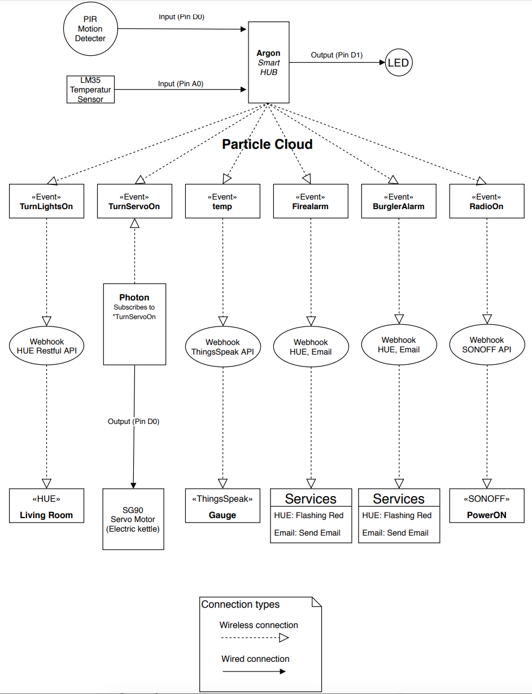
Components/Webservice
Argon og Photon
PIR motion detector
LM35 Temperatur sensor
LED
Servo motor
HUE bridge 2.1 + lys
SONOFF
HUE API
ThingsSpeak
Notification Client???
TEST

Slide 5
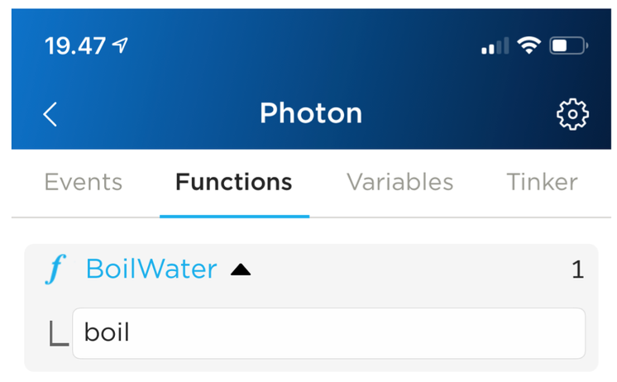
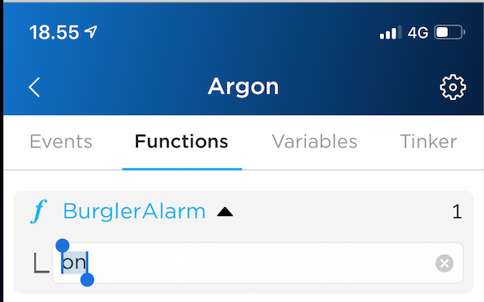
Demonstration

Slide 6
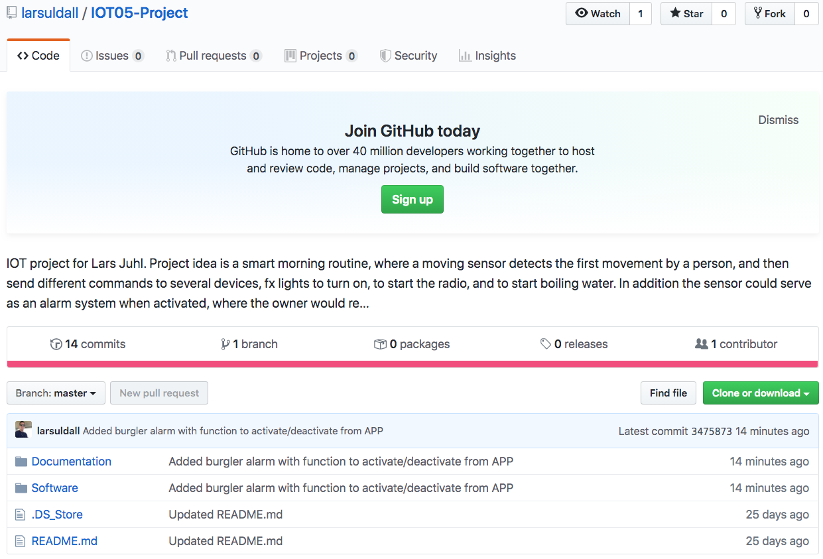
GIT
https://github.com/larsuldall/IOT05-Project

Slide 7
Technical challenges
Problems:
How to use refresh token, so you dont have to get new token every 7 days due to expiry?
Webservice for radio? Maybe Alexa tuneIn, or another Amazon service
Free mail/SMS API service?
Questions???

